Slide 1






VÒNG QUAY
MAY MẮN
2
3
1
1
2
3
4
6
5
4
5
6
TRÒ CHƠI LỚP 4 TUỔI B1- MNQT- AN LÃO- HP
QUAY

Slide 2



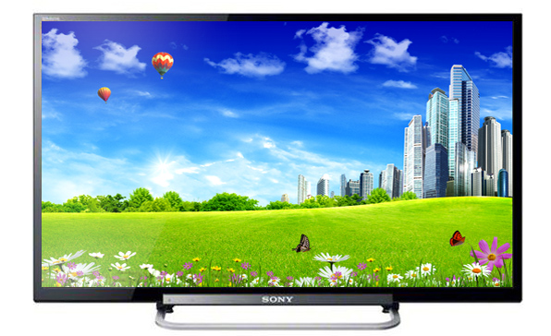
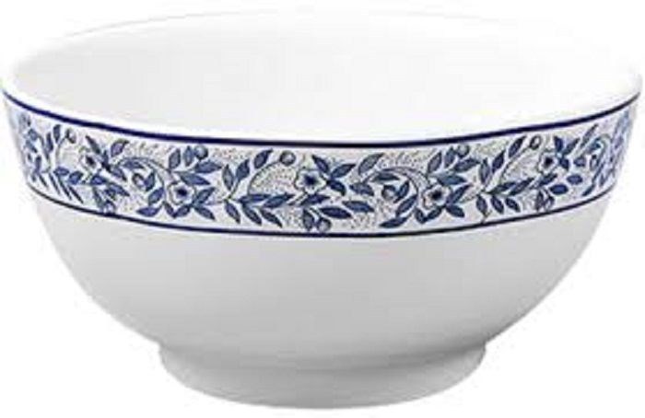

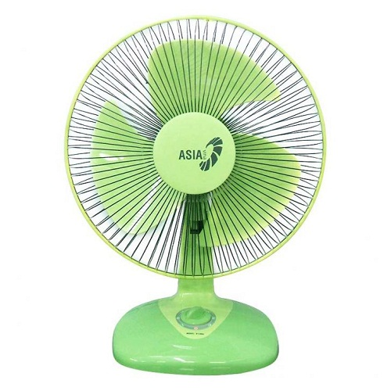
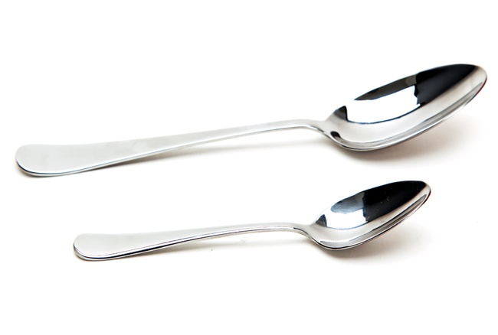
Câu 1: Đâu là đồ dùng sử dụng điện
A. Ti vi
B. Cái bát
C. Cái thìa
D. Cái quạt

Slide 3

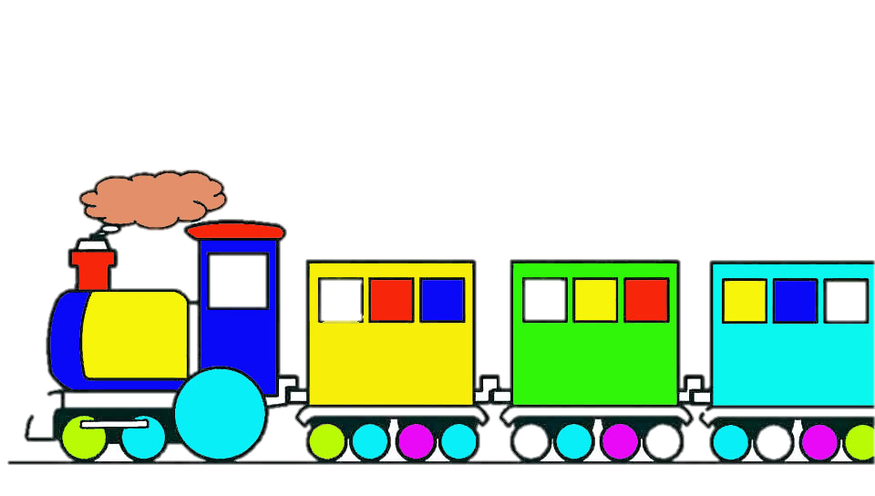



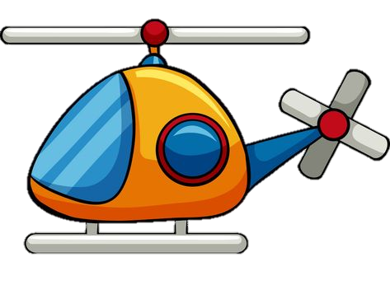
Câu 2: Bé chọn phương tiện giao thông đường bộ nào?
A. Tàu hỏa
B. Ô tô
C. Máy bay
D. Tàu thủy

Slide 4
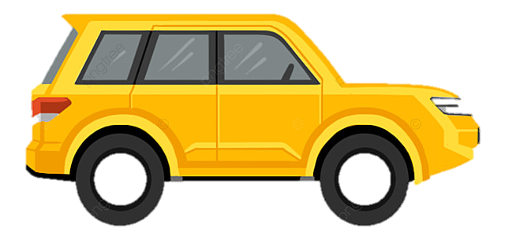
Câu 3: Bé hãy nghe xem phương tiện giao thông nào đang di chuyển
A. Tàu hỏa
B. Máy bay
C. Ô tô
D.Tàu thủy

Slide 5
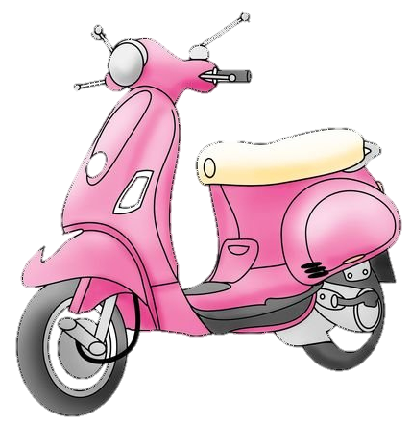
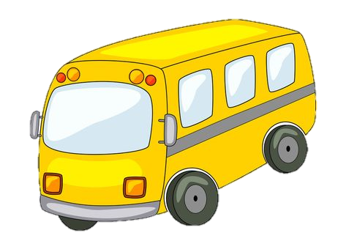
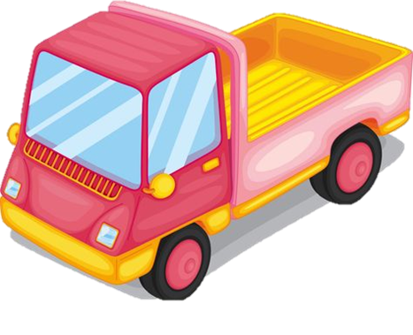
Câu 4: Theo bé phương tiện giao thông nào chở được nhiều hàng nhất?
A. Xe máy
B. Xe buýt
C. Xe tải
D. Xe con

Slide 6
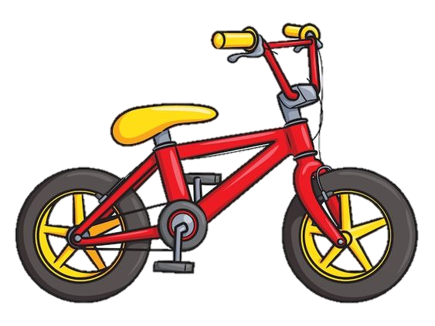
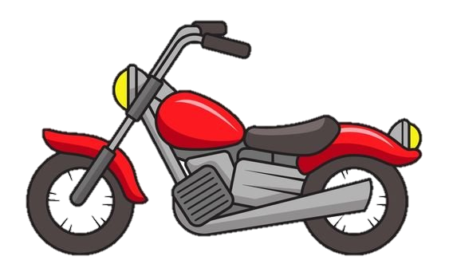
Câu 5: Đố bé phương tiện giao thông nào có nhiều bánh xe nhất?
A. Xe đạp
B. Tàu hỏa
C. Xe máy
D. Ô tô con

Slide 7
Câu 6: Bé ơi! Phương tiện giao thông nào di chuyển nhanh nhất?
A. Xe đạp
B. Máy bay
C. Xe máy
D. Ô tô con

Slide 8

Chúc mừng bé đã hoàn thành trò chơi!

